Slide 1
SISTEMA DE PUBLICITAÇÃO DE INFORMAÇÕES MANTIDAS POR COMISSÃO EM UMA INSTITUIÇÃO DE ENSINO TÉCNICO FEDERAL
Claudio Lucas de Oliveira Franco
Danilo Silva Santos Rocha

Slide 2
Tema integrador
Publicitação de informações e arquivos de uma Comissão de mapeamento de negócios em uma instituição de ensino técnico federal.

Slide 3
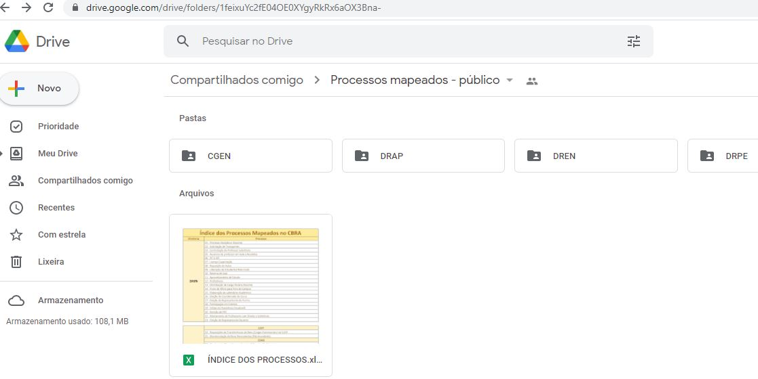
Motivação
A motivação para a realização desse projeto é melhorar o formato atual de armazenamento dos processos mapeados.

Slide 4
Visão de negócio
Construir um sistema que possibilite a disseminação de conteúdo e documentos.
Padronizar e publicitar informações de comissão de trabalho em uma instituição de ensino técnico federal.
Aumentar o número de visitantes para além do atual sistema utilizado, ao facilitar a pesquisa e download de documentos.

Slide 5
Benefícios
O sistema permitirá uma melhor organização dos processos mapeados.
O sistema terá funcionalidades que facilitam a publicação e a busca pelos documentos postados.
Ter um sistema mais fácil de utilizar e mais acessível ao público.

Slide 6
Integrantes
Orientador: Me. Gustavo Henrique Dornelas de Deus
Desenvolvedores: Claudio Lucas e Danilo Silva

Slide 7
Solução para problemas identificados
Adaptar o planejamento quando necessário.
Reuniões mensalmente com o orientador.
Revisão de entregas com comentários a cada 15 dias.
Pesquisas na internet.

Slide 8
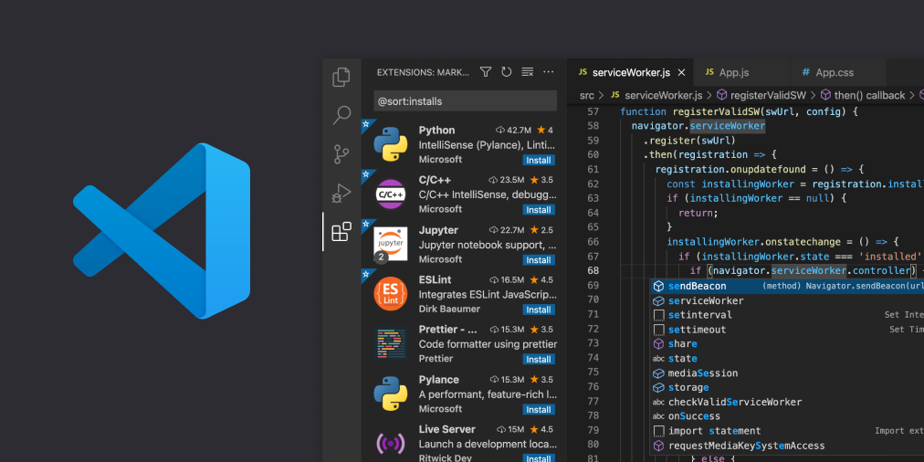
Ambiente de desenvolvimento
A IDE utilizada foi o Visual Studio Code (VS Code), que é um editor de código-fonte executado na área de trabalho e possui uma ampla loja de extensões, além de permitir customizações em que é possível alterar a aparência manualmente ou através de temas disponíveis na loja de extensões.

Slide 9




Ferramentas e tecnologias utilizadas para o desenvolvimento
Front-end
Back-end
Banco de Dados

Slide 10
Agradecemos a atenção

